Slide 1



КАК НАУЧИТЬ ЛЮБИТЬ,
НЕ БИТЬ И ЗВОНИТЬ? или
ПРЕЗЕНТАЦИЯ ИНФОРМАЦИОННО – КОММУНИКАТИВНЫХ ВОЗМОЖНОСТЕЙ ФОНДА
Феодосия 2017
www.fond-detyam.ru

Slide 2




ИСПОЛЬЗОВАНИЕ ВОЗМОЖНОСТЕЙ МАСС-МЕДИА В РЕШЕНИИ ПРОБЛЕМ ДЕТСКОГО И СЕМЕЙНОГО НЕБЛАГОПОЛУЧИЯ
Освещение мероприятий, инфо- партнерство
Создание и размещение социальной рекламы
Формирование
отношения
www.fond-detyam.ru

Slide 3
ТИПИЧНЫЕ ОШИБКИ
ФОРМИРОВАНИЕ ОТНОШЕНИЯ
Приемные родители – изверги / герои
Многодетные семьи – маргиналы / герои
Сироты – дети с плохой наследственностью
Дети-инвалиды рождаются в неблагополучных семьях
Дети в конфликте с законом - преступники
ОСВЕЩЕНИЕ МЕРОПРИЯТИЙ И ПРОЕКТОВ
Отсутствие освещения
Мероприятиями охвачено…
В мероприятии приняли участие…Спонсоры мероприятия…
РАЗМЕЩЕНИЕ СОЦИАЛЬНОЙ РЕКЛАМЫ
Низкий уровень: банальность и некомпетентность, заимствования
Непроверенные данные, сгущение красок
Подача материала – патока/ужас/слезы
Однобокость ЦА
Работа со следствием
Нет решения
www.fond-detyam.ru

Slide 4

КОНКУРС ЖУРНАЛИСТСКИХ РАБОТ
«В ФОКУСЕ – ДЕТСТВО»
Помочь ребенку – помочь семье
материалы, посвященные лучшим практикам поддержки семьи и детства, профилактике семейного и детского неблагополучия, социального сиротства, семейному устройству детей-сирот, успешному опыту приемных семей.
Особенное детство: быть рядом
материалы о социальной адаптации детей с особенностями развития и здоровья, а также помощи семьям, в которых растут такие дети.
Работа над ошибками
Материалы, рассказывающие об интеграции в общество «трудных» детей и подростков, несовершеннолетних, вступивших в конфликт с законом.
www.fond-detyam.ru

Slide 5
КАК НАУЧИТЬ ЛЮБИТЬ?
Информационная кампания по пропаганде ценностей семьи, ответственного родительства
КАК НАУЧИТЬ НЕ БИТЬ?
Информационная кампания по противодействию жестокому обращению с детьми
КАК НАУЧИТЬ ЗВОНИТЬ?
Информационная кампания по продвижению единого общероссийского телефона доверия 8-800-2000-122 для детей, подростков и их родителей
www.fond-detyam.ru

Slide 6


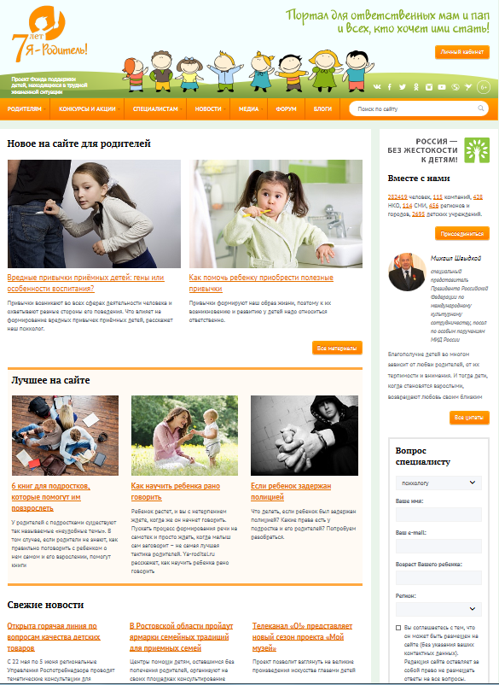

ИНТЕРНЕТ-ПОРТАЛ «Я-РОДИТЕЛЬ»
WWW.YA-RODITEL.RU
Более 1,4 млн
посетителей в год
Более 1 000
новостей
Более 800 консультаций психологов, юристов, других спцециалистов
Более 120
статей для родителей
6 новых тестов
Более 40 передач и видеоматреиалов
WWW.YA-RODITEL.RU

Slide 7



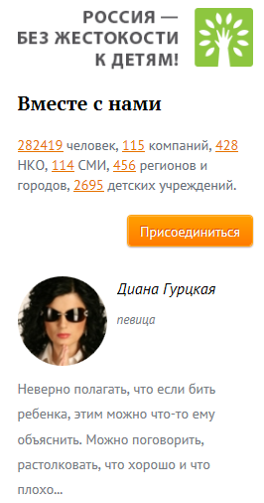












ДВИЖЕНИЕ
«РОССИЯ – БЕЗ ЖЕСТОКОСТИ К ДЕТЯМ»
WWW.YA-RODITEL.RU

Slide 8


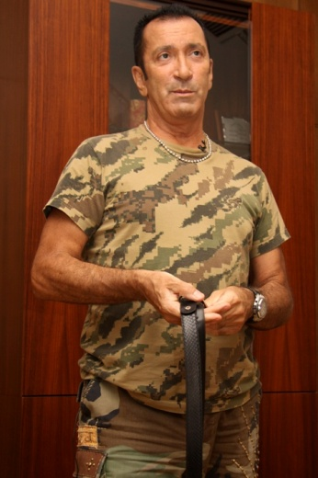
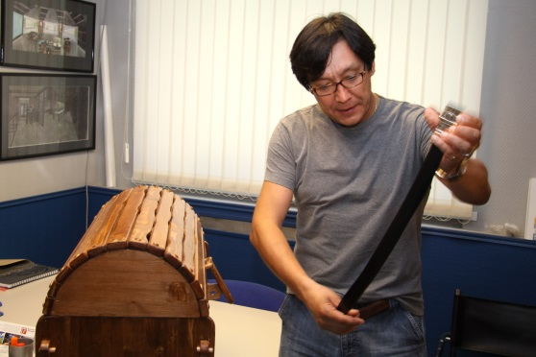
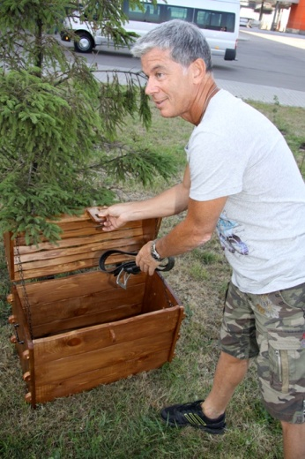

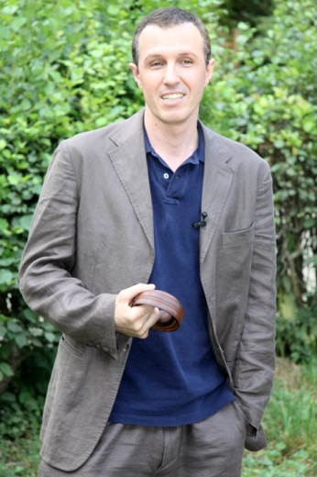
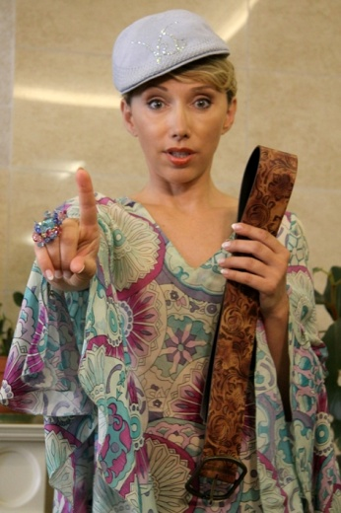
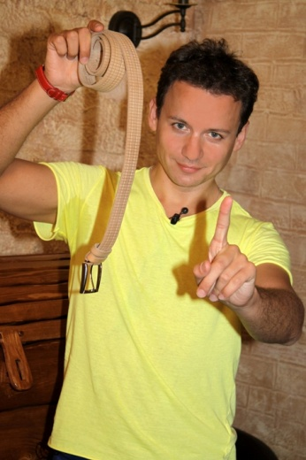


«РЕМЕНЬ – НЕ МЕТОД ВОСПИТАНИЯ!»
В ходе акции «Ремень - не метод воспитания!» известные спортсмены, телеведущие, артисты обратились к родителям с призывом отказаться от физических наказаний и отдали свои ремни в знак поддержки Движения «Россия – без жестокости к детям!». В специальный сундук были сложены ремни Олега Газманова, Даниила Спиваковского, Егора Кончаловского, Игоря Верника, Юрия Николаева, Александра Буйнова, Алики Смеховой, Александра Олешко и других.
WWW.YA-RODITEL.RU

Slide 9


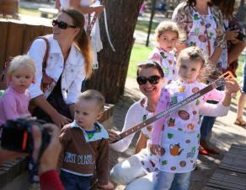

АКЦИИ В ПОДДЕРЖКУ ОТВЕТСТВЕННОГО РОДИТЕЛЬСТВА И ОТКАЗА ОТ ЖЕСТОКОГО ОБРАЩЕНИЯ С ДЕТЬМИ
WWW.YA-RODITEL.RU

Slide 10
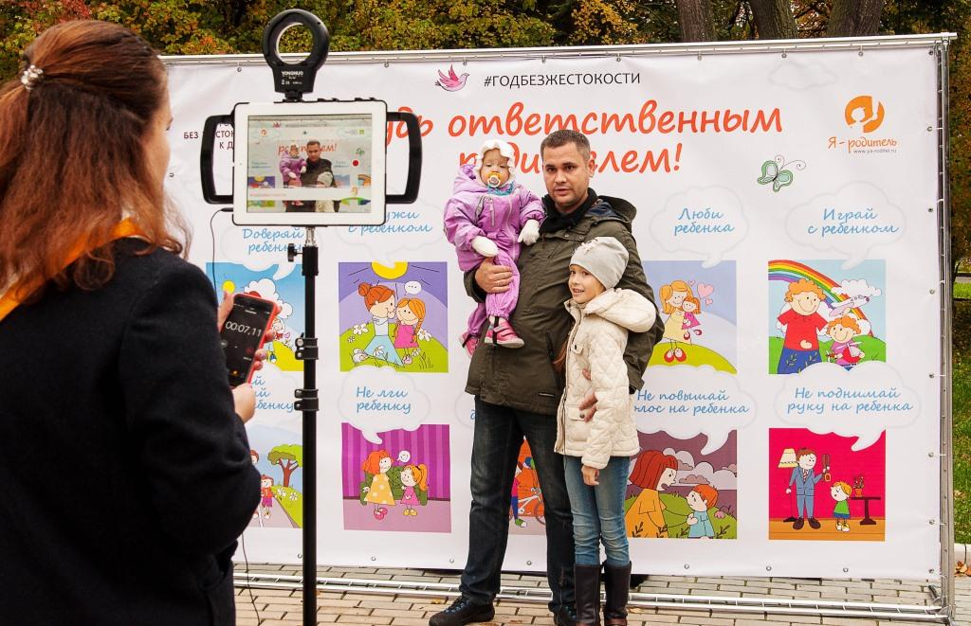

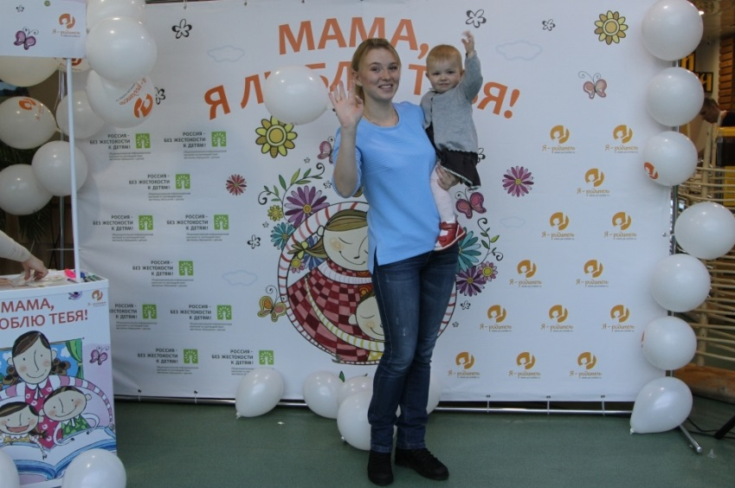
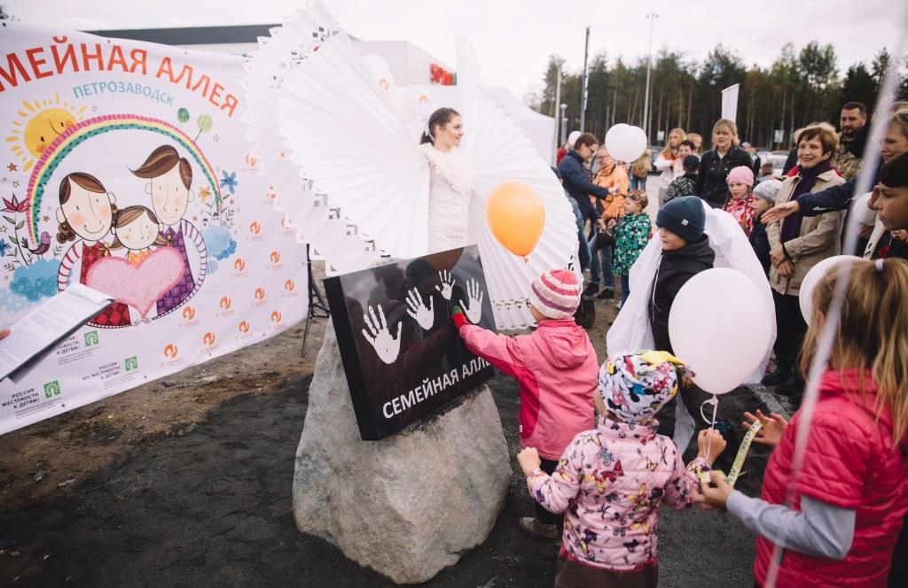
АКЦИИ В ПОДДЕРЖКУ ОТВЕТСТВЕННОГО РОДИТЕЛЬСТВА И ОТКАЗА ОТ ЖЕСТОКОГО ОБРАЩЕНИЯ С ДЕТЬМИ
WWW.YA-RODITEL.RU

Slide 11




РЕКЛАМНАЯ КАМПАНИЯ
«РОДИТЕЛЯМИ СТАНОВЯТСЯ»
WWW.YA-RODITEL.RU

Slide 12



«Родителями становятся»
Пропаганда ценностей семьи, ребенка, ответственного родительства, противодействия жестокому обращению с детьми
«Наполните жизнь счастьем»
«Воспитывая детей, начинайте с себя»
«Заберите
счастье домой»
«Объявление»
«Объявление»
Продвижение ценностей многодетной семьи
Продвижение ценностей ненасильственного воспитания
Продвижение ценностей семейного устройства детей-сирот
WWW.YA-RODITEL.RU

Slide 13



«Родителями становятся»
Пропаганда ценностей семьи, ребенка, ответственного родительства, противодействия жестокому обращению с детьми
«Наполните жизнь счастьем»
«Воспитывая детей, начинайте с себя»
«Заберите
счастье домой»
«Объявление»
«Объявление»
Продвижение ценностей многодетной семьи
Продвижение ценностей ненасильственного воспитания
Продвижение ценностей семейного устройства детей-сирот
WWW.YA-RODITEL.RU

Slide 14

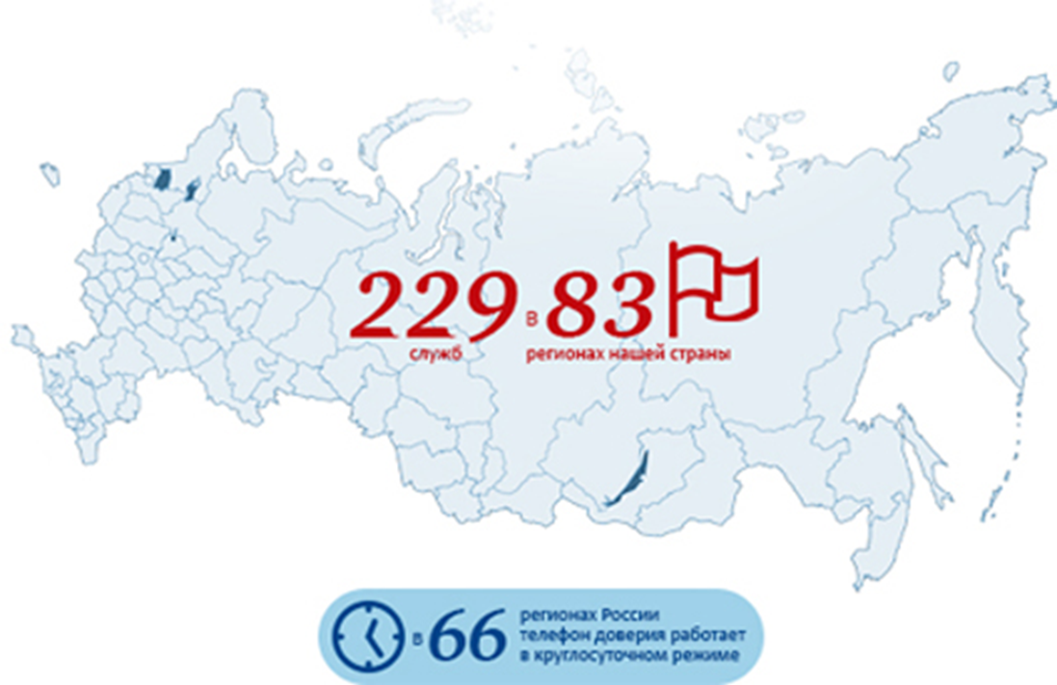
ДЕТСКИЙ ТЕЛЕФОН ДОВЕРИЯ
8-800-2000-122
1 сентября 2010 г. заработал Единый общероссийский телефон доверия для детей, подростков и их родителей 8-800-2000-122.
Целевая аудитория: дети (5-12 лет), подростки (13-18 лет), родители
7 млн. обращений, 59% - дети и подростки
WWW.YA-RODITEL.RU

Slide 15

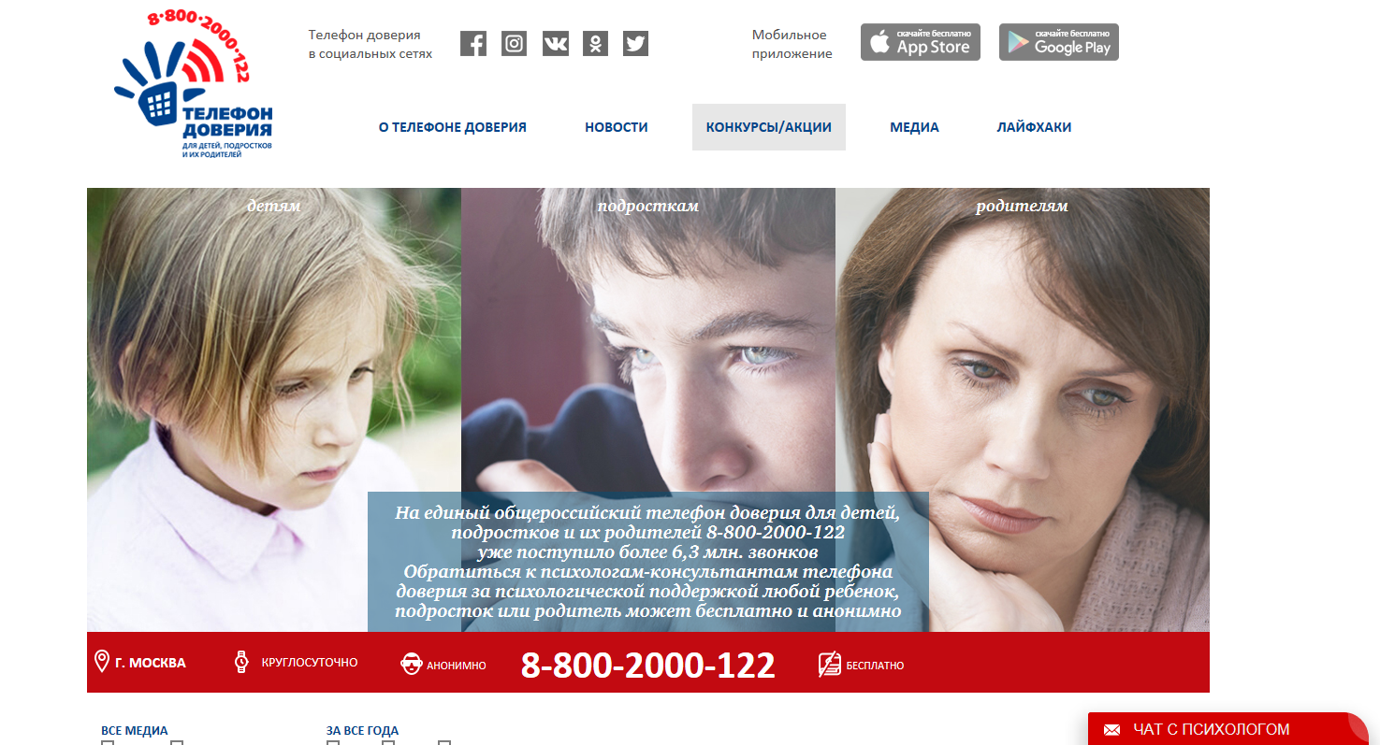
ДЕТСКИЙ ТЕЛЕФОН ДОВЕРИЯ 8-800-2000-122

Slide 16





ДЕТСКИЙ ТЕЛЕФОН ДОВЕРИЯ 8-800-2000-122

Slide 17
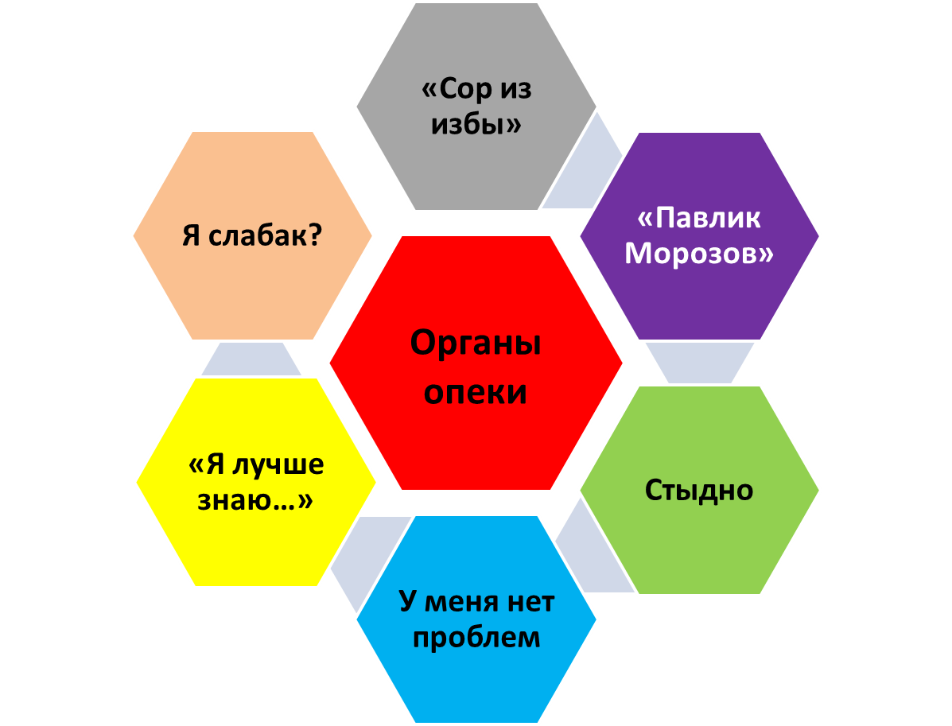
ДЕТСКИЙ ТЕЛЕФОН ДОВЕРИЯ 8-800-2000-122

